Slide 1


▍▍▍▍▍▍▍▍▍▍▍▍▍▍▍▍▍▍▍▍
▎▎▎▎▎▎▎▎▎▎▎▎▎▎▎▎▎▎▎▎▎▎▎▎▎▎▎▎▎▎▎▎▎▎▎▎▎▎▎▎▎▎▎▎▎▎▎▎▎▎▎▎▎▎▎▎▎▎▎▎▎▎▎▎
▎▎▎▎▎▎▎▎▎▎▎▎▎▎▎▎▎▎▎▎▎▎▎▎▎▎▎▎▎▎▎▎▎▎▎▎▎▎▎▎▎▎▎▎▎▎▎▎▎▎▎▎▎▎▎▎▎▎▎▎▎▎▎▎
汇雅电子书
www.sslibrary.com
▎▎▎▎▎▎▎▎▎▎▎▎▎▎▎▎▎▎▎▎▎▎▎▎▎▎▎▎▎▎▎▎▎▎▎▎▎▎▎▎▎▎▎▎▎▎▎▎▎▎▎▎▎▎▎▎▎▎▎▎▎▎▎▎
▍▍▍▍▍▍▍▍▍▍▍▍▍▍

Slide 2
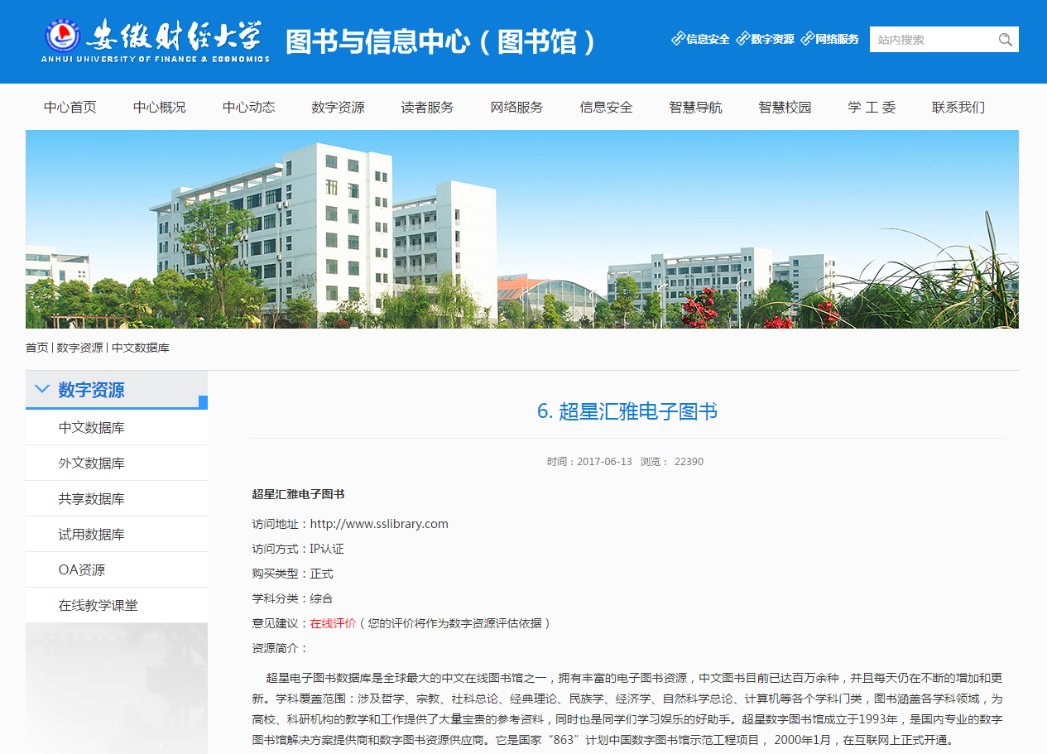

Slide 3
▍▍▍▍▍▍▍▍▍▍▍▍▍▍▍▍▍▍▍▍
▎▎▎▎▎▎▎▎▎▎▎▎▎▎▎▎▎▎▎▎▎▎▎▎▎▎▎▎▎▎▎▎▎▎▎▎▎▎▎▎▎▎▎▎▎▎▎▎▎▎▎▎▎▎▎▎▎▎▎▎▎▎▎▎
1
汇雅电子书页面
▎▎▎▎▎▎▎▎▎▎▎▎▎▎▎▎▎▎▎▎▎▎▎▎▎▎▎▎▎▎▎▎▎▎▎▎▎▎▎▎▎▎▎▎▎▎▎▎▎▎▎▎▎▎▎▎▎▎▎▎▎▎▎▎
▍▍▍▍▍▍▍▍▍▍▍▍▍▍

Slide 4

产品界面
首页导航
图书分类
首页专题
今日推荐

Slide 5
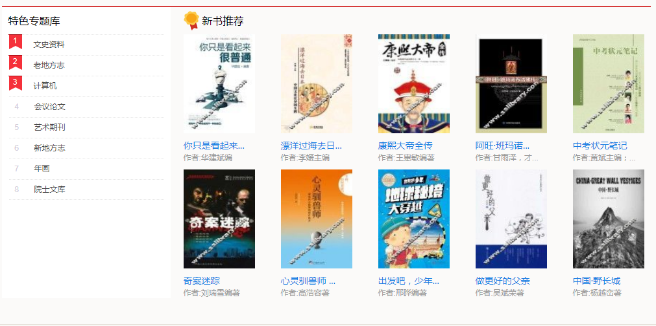
特色专题库
新书推荐

Slide 6
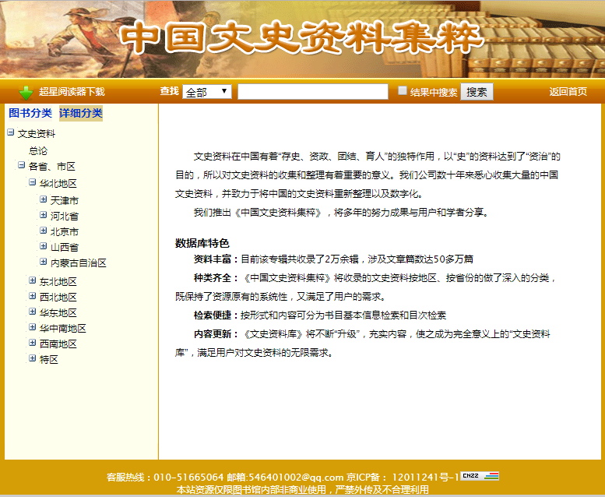
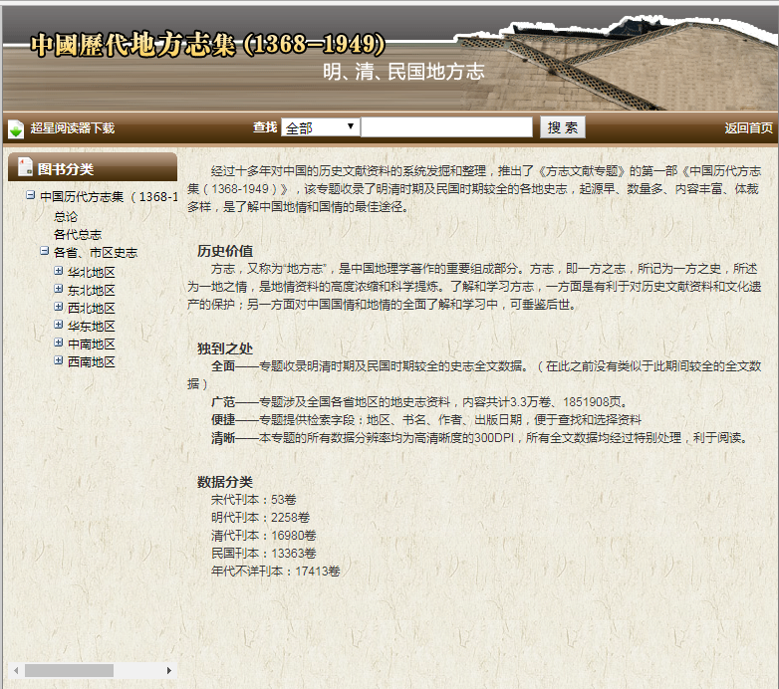
产品特色
特色专题库
可按学习专业及需求定制

Slide 7

分类推荐

Slide 8
▍▍▍▍▍▍▍▍▍▍▍▍▍▍▍▍▍▍▍▍
▎▎▎▎▎▎▎▎▎▎▎▎▎▎▎▎▎▎▎▎▎▎▎▎▎▎▎▎▎▎▎▎▎▎▎▎▎▎▎▎▎▎▎▎▎▎▎▎▎▎▎▎▎▎▎▎▎▎▎▎▎▎▎▎
2
检索方式
▎▎▎▎▎▎▎▎▎▎▎▎▎▎▎▎▎▎▎▎▎▎▎▎▎▎▎▎▎▎▎▎▎▎▎▎▎▎▎▎▎▎▎▎▎▎▎▎▎▎▎▎▎▎▎▎▎▎▎▎▎▎▎▎
▍▍▍▍▍▍▍▍▍▍▍▍▍▍

Slide 9

快速检索
直接输入搜索内容

Slide 10
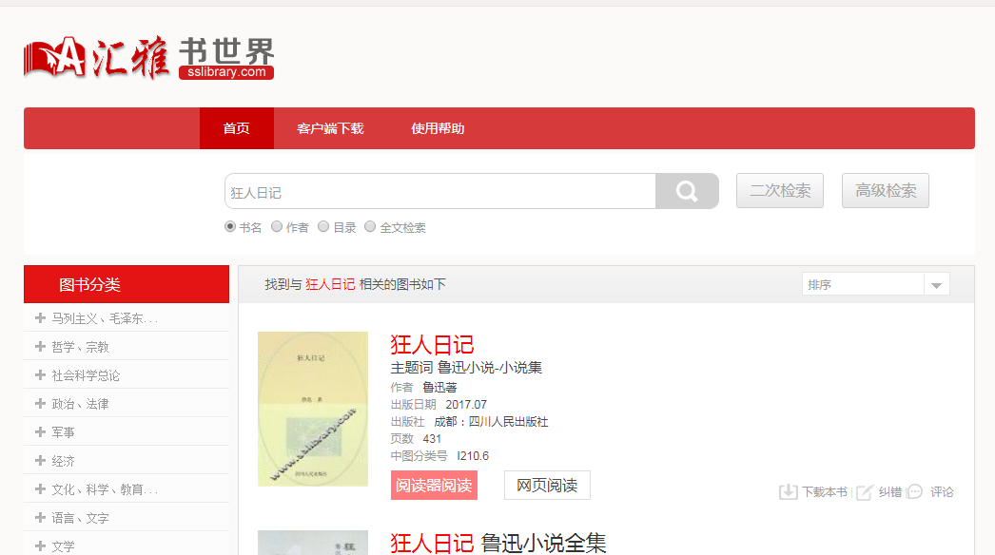
二次检索
二次搜索

Slide 11
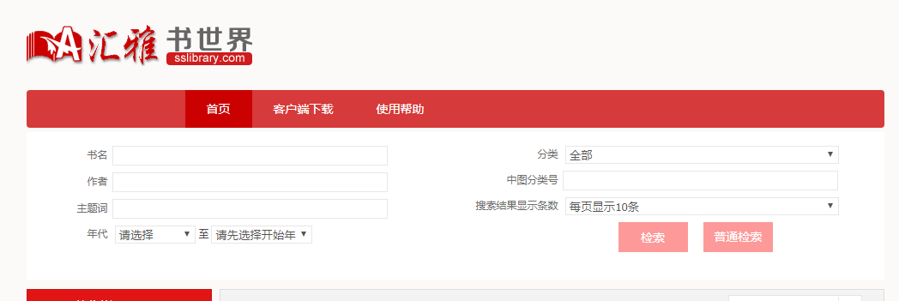
高级检索
高级搜索

Slide 12

分类查找

Slide 13
▍▍▍▍▍▍▍▍▍▍▍▍▍▍▍▍▍▍▍▍
▎▎▎▎▎▎▎▎▎▎▎▎▎▎▎▎▎▎▎▎▎▎▎▎▎▎▎▎▎▎▎▎▎▎▎▎▎▎▎▎▎▎▎▎▎▎▎▎▎▎▎▎▎▎▎▎▎▎▎▎▎▎▎▎
3
阅读方式
▎▎▎▎▎▎▎▎▎▎▎▎▎▎▎▎▎▎▎▎▎▎▎▎▎▎▎▎▎▎▎▎▎▎▎▎▎▎▎▎▎▎▎▎▎▎▎▎▎▎▎▎▎▎▎▎▎▎▎▎▎▎▎▎
▍▍▍▍▍▍▍▍▍▍▍▍▍▍

Slide 14
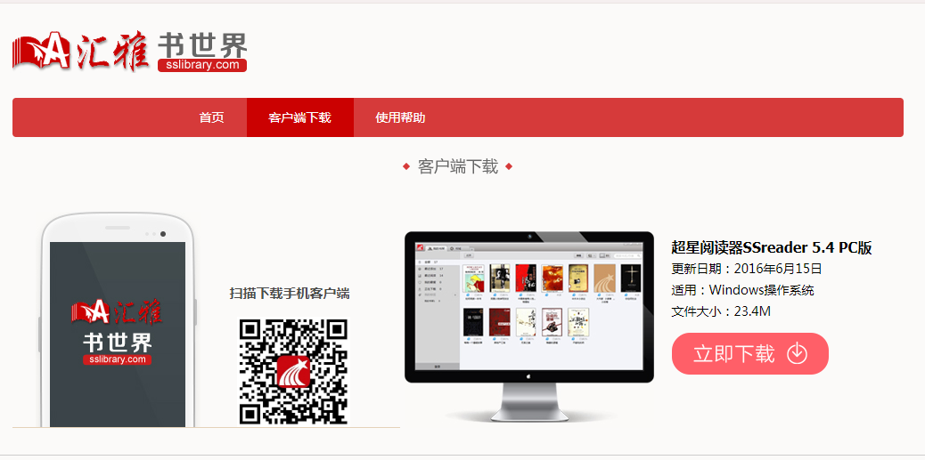
客户端阅读

Slide 15
客户端阅读—手机端
学习通

Slide 16
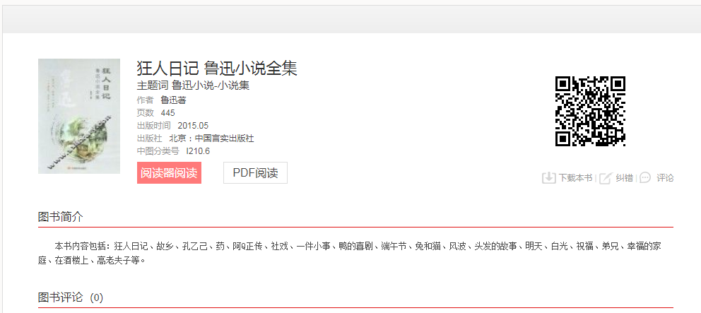

Slide 17

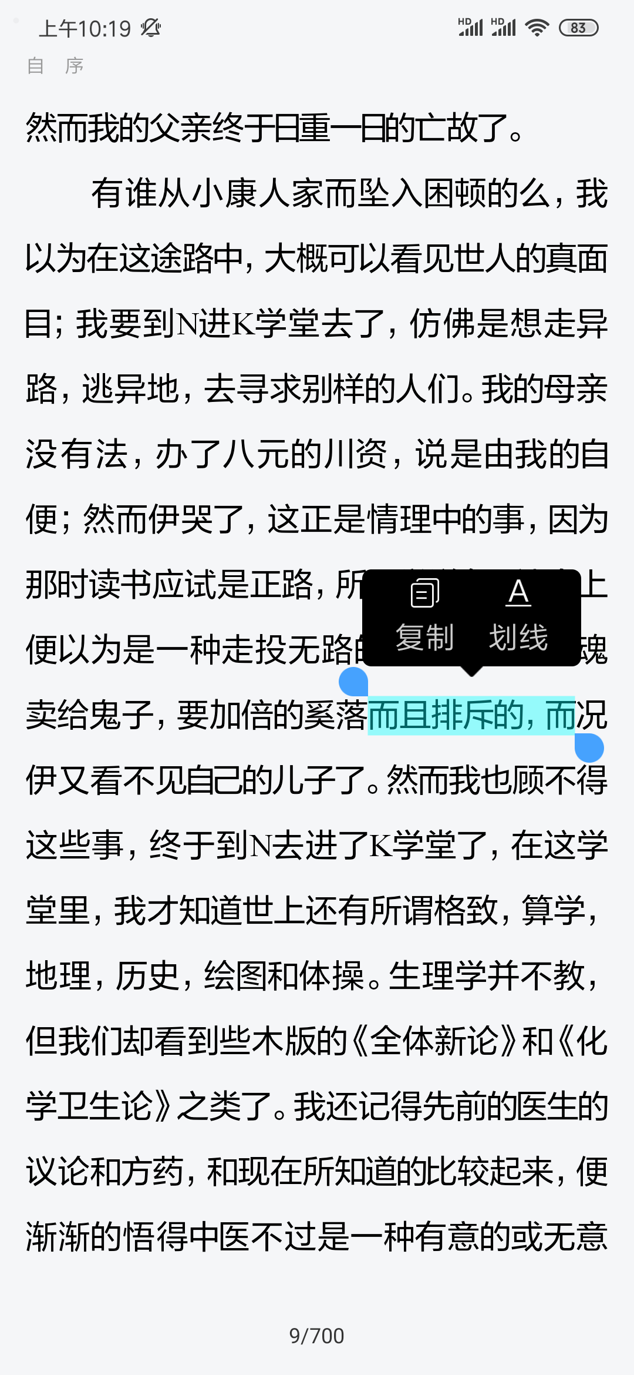

Slide 18
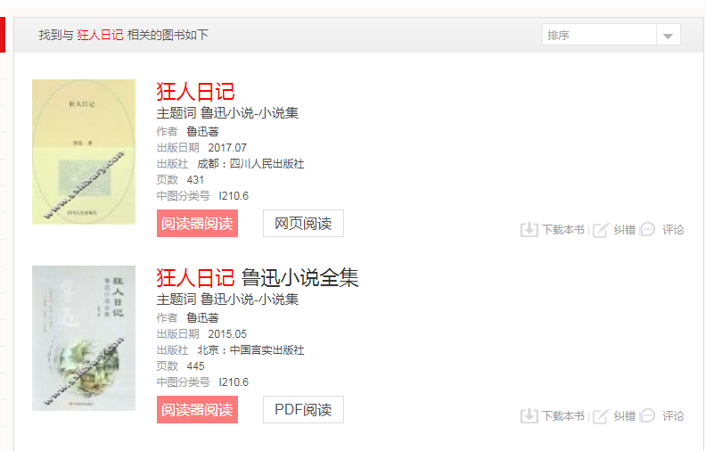
超星阅读器—PC端

Slide 19
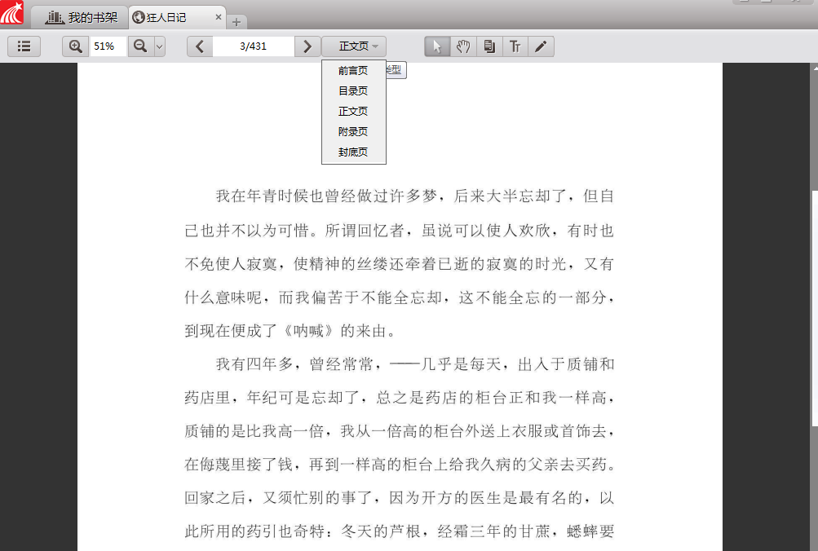
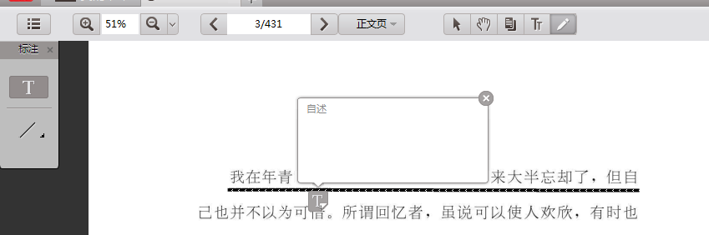
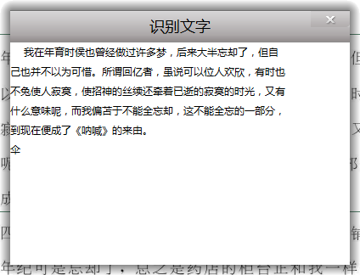
前言页、目录页、正文页、附录页、封底页

Slide 20
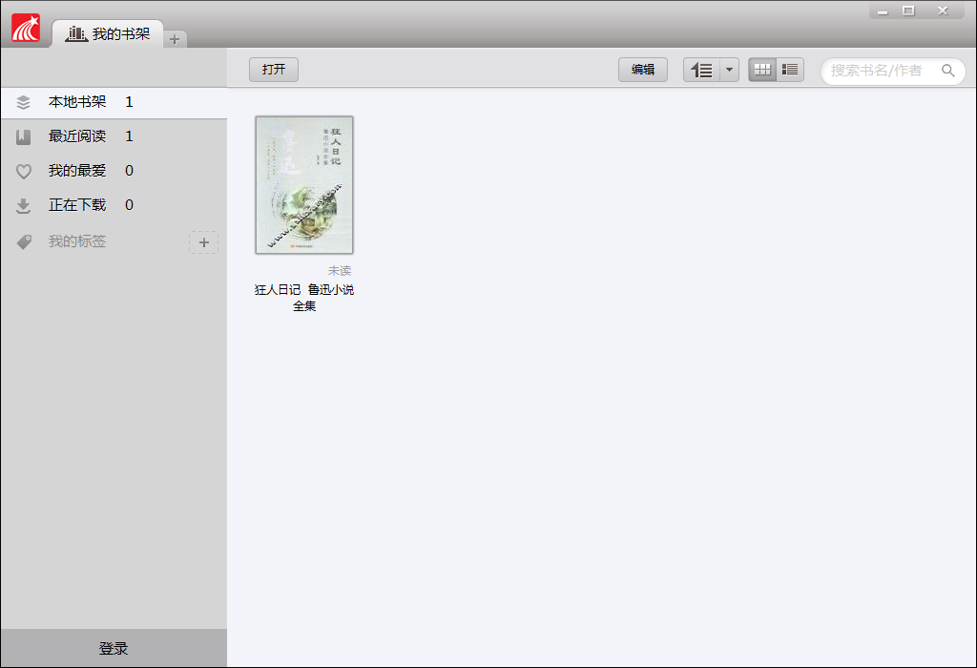
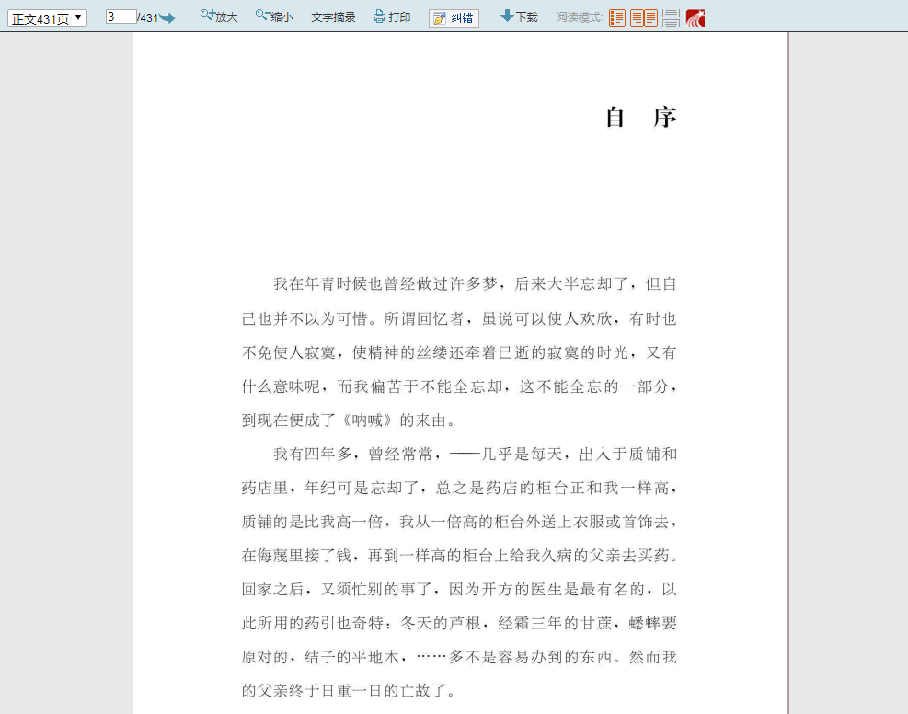

Slide 21
PDF阅读
PDF阅读

Slide 22
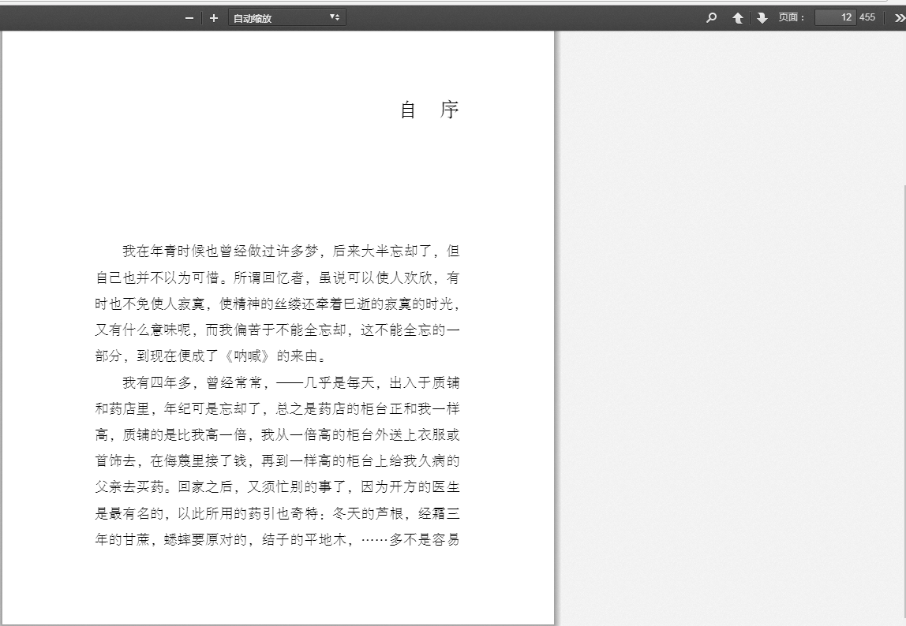

Slide 23
网页阅读
网页阅读

Slide 24
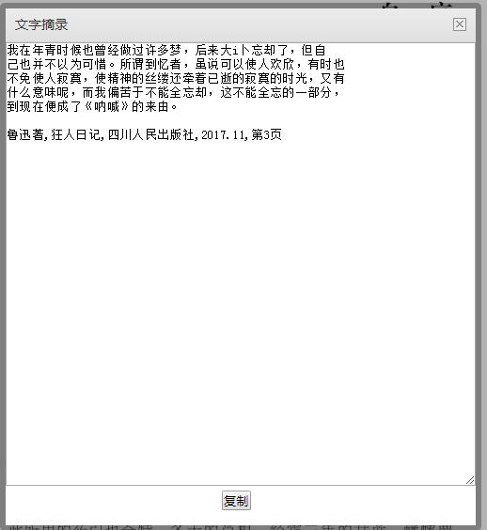

Slide 25
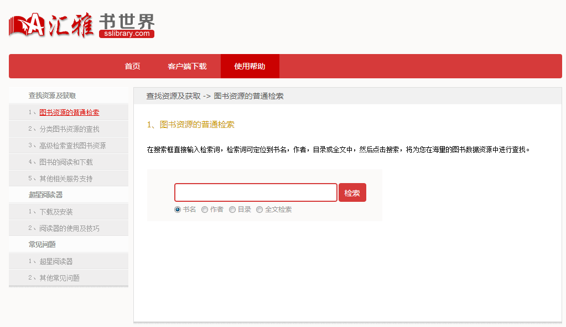
使用帮助
使用帮助

Slide 26
▍▍▍▍▍▍▍▍▍▍▍▍▍▍▍▍▍▍▍▍
▎▎▎▎▎▎▎▎▎▎▎▎▎▎▎▎▎▎▎▎▎▎▎▎▎▎▎▎▎▎▎▎▎▎▎▎▎▎▎▎▎▎▎▎▎▎▎▎▎▎▎▎▎▎▎▎▎▎▎▎▎▎▎▎
▎▎▎▎▎▎▎▎▎▎▎▎▎▎▎▎▎▎▎▎▎▎▎▎▎▎▎▎▎▎▎▎▎▎▎▎▎▎▎▎▎▎▎▎▎▎▎▎▎▎▎▎▎▎▎▎▎▎▎▎▎▎▎▎
▎▎▎▎▎▎▎▎▎▎▎▎▎▎▎▎▎▎▎▎▎▎▎▎▎▎▎▎▎▎▎▎▎▎▎▎▎▎▎▎▎▎▎▎▎▎▎▎▎▎▎▎▎▎▎▎▎▎▎▎▎▎▎▎
感谢您的观看与指导
▍▍▍▍▍▍▍▍▍▍▍▍▍▍

